Slide 1
Галогены Что это такое ?
Учитель химии
Басова Ольга Ивановна
2011 год

Slide 2
Цель урока:
Рассмотреть строение атомов галогенов их физические свойства. Изучить химические свойства галогенов.

Slide 3
Задачи:
Образовательная: рассмотреть строение атомов галогенов. Физические свойства простых веществ. Изучить химические свойства галогенов.
Развивающая: продолжить формирование умений учащихся сравнивать, обобщать и объяснять свойства, устанавливать причинно-следственные связи.
Воспитательная: воспитывать у учащихся такие личностные качества, как сосредоточенность, умение работать в группе.

Slide 4
Аннотация
Из 109 химических элементов 22 являются неметаллами. Неметаллы – простые вещества при обычных условиях могут быть газами, жидкостями и твердыми веществами. Среди них наиболее значительными являются элементы, входящие в главную подгруппу V11 группы: фтор, хлор, бром, йод и астат. Сегодня вы проведете независимое расследование этих неметаллов (класс делится на 5 групп) по следующим блокам:
«Химия», «История», «Геология», «Биология», «Физика».

Slide 5
Проблема:
Блок «История»
Знак химического элемента
Этимология названия
Год открытия, автор
Блок «Физика»
Знак химического элемента
Агрегатное состояние
Температура плавления, кипения
Плотность при 20 С

Slide 6
Блок «Биология»
Знаки химических элементов
Значение галогенов для человека
Содержание галогенов в живых организмах
Блок «Геология»
Знаки химических элементов
Распространение на Земле
Содержание в земной коре
Блок «Химия»
Отношение к металлам
Отношение к кислороду
Отношение к водороду
Отношение к воде

Slide 7
Этапы и сроки выполнения проекта
«Мозговой штурм» (формулирование тем исследований учеников) – 1 урок, 10 минут.
Формирование групп для проведения исследований, выдвижение гипотез решения проблем – 1 урок, 5минут.
Выбор творческого названия проекта (совместно с учащимися) – 1 урок, 5 минут.
Обсуждение плана работы учащихся индивидуально или в группе – 1 урок, 10 минут.
Обсуждение со школьниками возможных источников информации, вопросов защиты авторских прав – 1 урок, 10 минут.
Самостоятельная работа учащихся по обсуждению задания каждого в группе – 1 урок, 5 минут.
Самостоятельная работа групп по выполнению заданий, подготовка школьниками презентации по отчету о проделанной работе – домашнее задание.
Защита полученных результатов и выводов – 2 урок.

Slide 8
Учебно-методический пакет
Сходства и различия в строение атомов
Элементы главной подгруппы Yll группы ПСХЭ
Название Схема атома r атома ЭО
Фтор-F… +9 )2 )7 0,072 4
Хлор-Cl… +17)2 )8)7 0,099 3
Бром-Br… +35)2 )8)8 )7 0,114 2,8
Иод-J… +35)2 )8)8 )8 )7 0,133 2,5
Возможные степени окисления
Фтор-F -1
Хлор-Cl -1, +1,+3,+5,+7
Бром-Br -1,+1,+4,+5,+6
Иод-J -1,+1,+3,+5,+7

Slide 9
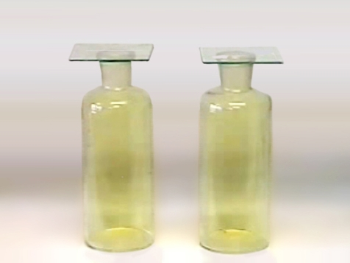
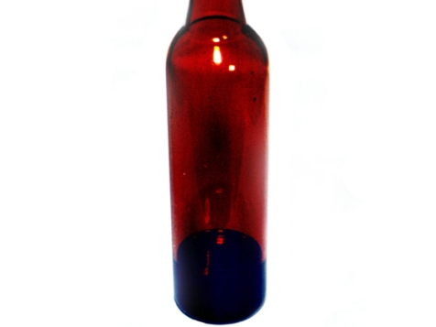
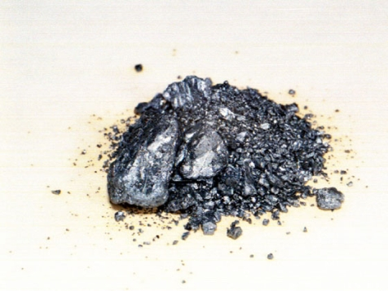
F Cl
Br I

Slide 10
Строение простого вещества
Молекулы всех галогенов состоят из двух атомов F2 Cl2 Br2 J2.
Связь в молекулах ковалентная неполярная F-F Cl-Cl Br-Br J-J, молекулы неполярные
и образуют молекулярные неполярные кристаллические решетки.
Физические свойства галогенов
а) C увеличением атомной массы уменьшается неметаллический характер элементов.
б) С увеличением атомной массы окраска становится более темной.
в) С увеличением атомной массы возрастает температура плавления и кипения

Slide 11
Химические свойства галогенов
Галогены сильнейшие окислители!!!
Окислительные способности усиливаются в ряду:
J Br CI F
Фтор самый сильный окислитель в ПСХЭ!
Его Э.О = 4
Он никогда не отдаёт свои электроны!

Slide 12
Нахождение в природе:
Бром-Br2
в аналогичных соединениях, вместе с хлором
Фтор-F2
Флюорит -CaF2
Хлор-Cl2
каменная соль- NaCl
NaCl*KCl - сильвинит
Иод-J2
морская вода , водоросли, буровые воды

Slide 13
Применение галогенов
Фтор-F2
1.Для получения HF
2 Для получения фреона
3 Для получения веществ, иcполь. в борьбе с вредителями с/х
4. Для получения тефлона
Бром-Br2
1.Для получения различных лекарств, исполь. при лечении нервных заболеваний
2.Для изготовления фотобумаги.
Хлор-Cl2
1 Для получения медикаментов, пластмасс, красителей.
2.Для отбеливания тканей и бумаги
3. Для обеззараживания питьевой воды.
Иод-J2
Используют в медицине для борьбы с заболеваниями щитовидной железы и получения иодной настойки (5-10% р-ра иода в спирте)

